Slide 1
Крышка-контейнер на резьбу бутылки для хранения функциональных смесей и фармацевтических препаратов
Clappy
«Close it and be happy»

Slide 2
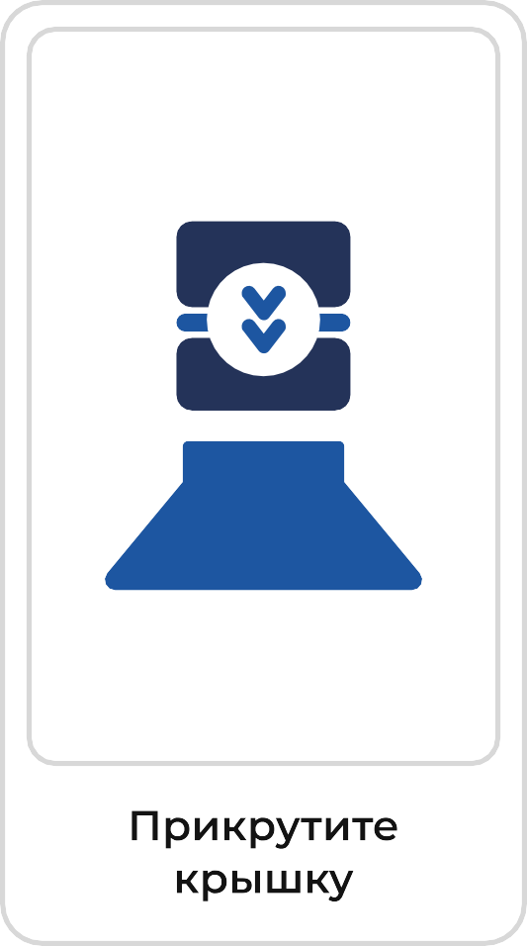
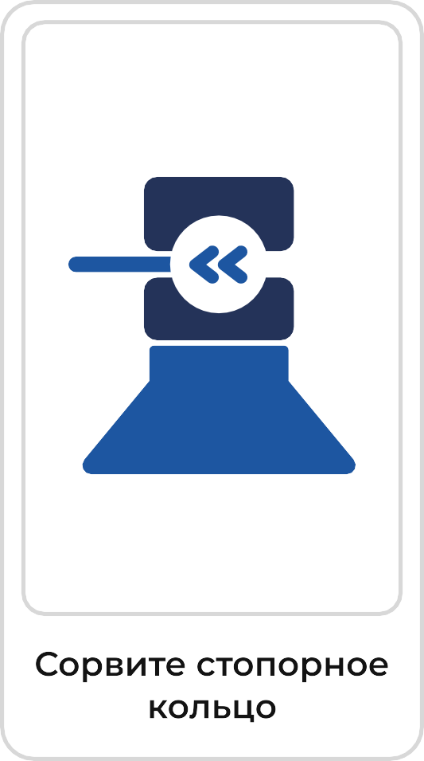
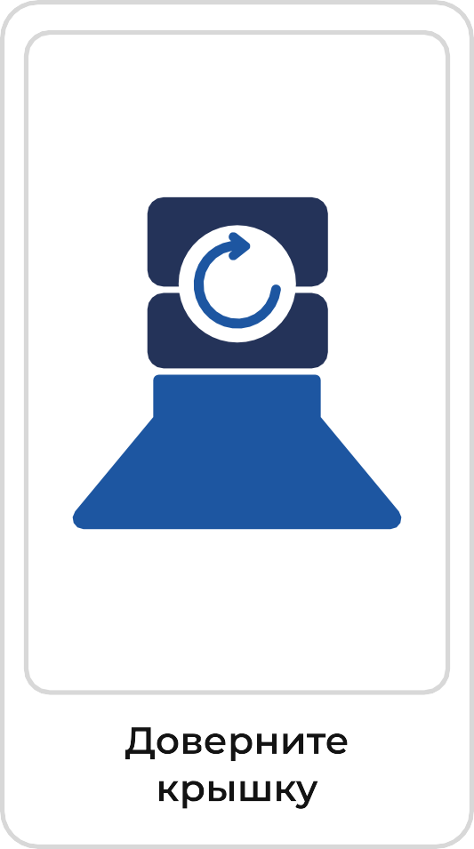
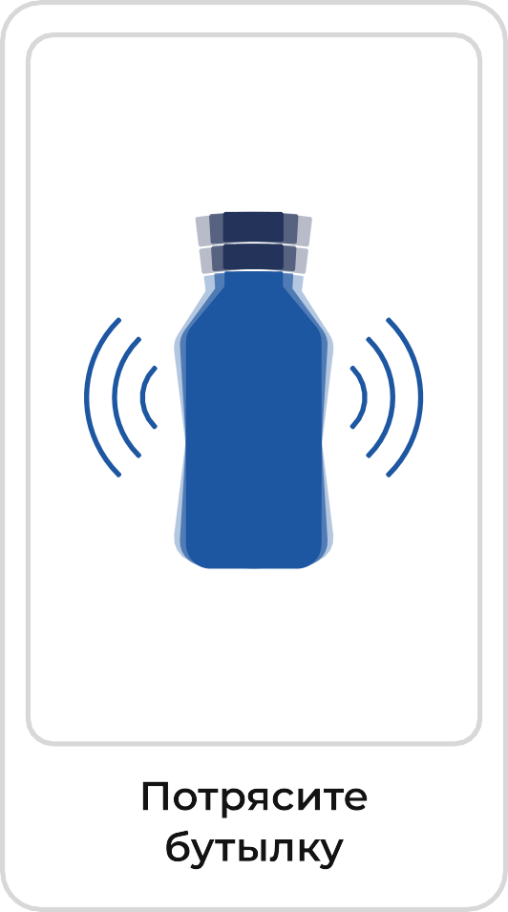
Принцип использования

Slide 3
Актуальность
«Рынок сублимированных продуктов в мире»
58 млрд долларов прогнозный в 2023 году*
46,94 млрд долларов в 2016 году с CAGR = 7,4%*
«Рынок энергетиков в РФ»
829 млн литров продажи в 2021 году с CAGR = 32% (наиболее быстрорастущая категория отечественного рынка безалкогольных напитков)** 7 рублей/литр Акциз с 1 июля 2023 года на сахаросодержащие напитки инвестиций в сектор в 2022 году**
* Jennifer Le, PharmD, MAS, BCPS-ID, FIDSA, FCCP, FCSHP, Skaggs School of Pharmacy and Pharmaceutical Sciences, University of California San Diego // Всасывание. Медицинский обзор, июнь 2022 ** «Анализа рынка энергетических напитков в России» от BusinesStat в 2022 году

Slide 4
Анализ конкурентов

Slide 5
Сегменты потребителей
и целевая аудитория
*Производители негазированных напитков
*Производители функциональных смесей
и БАДов (не включая протеиновую группу)
*Производители фармацевтических препаратов

Slide 6
Проблематика
У Целевой аудитории
У Потребителя
логистических издержек в 5-8 раз
2. издержек при производстве из-за экономии на консервантах
3. лояльности потребителей из-за повышения удобства потребления
4. узнаваемости бренда из-за
использования инновационной тары
1. Пропорциональность вещества и жидкости
2. Избавление от окислительно-восстановительных реакций
3. Отсутствие консервантов для удлинения срока годности
4. Повышение качества и количества абсорбируемых организмом пероральных препаратов
5. Удобство потребления

Slide 7
Ценностное предложение
Шаблон | ЦП для целевой аудитории
Тип клиента | Производители негазированных и функциональных веществ, фармацевтических порционных препаратов
Условия | Повышение лояльности у клиента, повышение узнаваемости бренда на рынке, переход к политике минимизации консервантов в продукте, сокращение издержек при транспортировке (наименее вероятный вариант)
Боль | Низкая узнаваемость у потребителей, продажи за счет низкой ценовой политики, а не благодаря добавленной ценности продукта
Потребность | Увеличение количества продаж путем поиска новой аудитории; повышение среднего чека за счет добавленной ценности продукта (удобство потребления), сокращение издержек
Результат | Инновационная тара, приспособленная под продукт и требования заказчика, выведенный на рынок под брендом
Конкурентные преимущества | Производство расположено в России, поэтому постоянная связь с партнером-заказчиком партий крышек. Технологическая гибкость – разработка продукта в соответствии с требованиями заказчика
Выгода | Завоевание репутации на рынке как клиентоориентированный производитель, беспокоящийся о здоровье и комфорте потребителя, а также снижение издержек при производстве продукта и транспортировке.

Slide 8
Каналы привлечения ЦА
Партнерство / сотрудничество
Сотрудничество с онлайн-магазинами, специализирующимися на продаже спортивного питания, напитков и фармацевтических препаратов.
Размещение рекламы на спортивных событиях, соревнованиях и тренировках спортсменов-любителей.
Предложение сотрудничества и размещение продукта в фитнес-клубах и аптеках.
Активное ведение сайта продукта с акцентом на товарный знак.
Участие в выставках и конференциях, посвященных инновационным технологиям и продуктам, для привлечения внимания клиентов.

Slide 9
Каналы привлечения потребителей
Реализация через Товарный знак ООО + реклама через партнеров
Реклама в спортивных журналах и на спортивных сайтах, направленная на спортсменов-любителей.
Реклама в социальных сетях, направленная на людей в постоянной спешке, которые ценят быстроту и удобство использования продукта.
Реклама в медицинских журналах и на медицинских сайтах, направленная на потребителей порционных растворимых фармацевтических препаратов.
Разработка информативных и познавательных материалов (статьи, видео, блоги) и размещение на специализированных интернет-платформах, блогах и форумах, связанных с здоровым образом жизни, спортом, спортивным питанием, фармацевтикой и т.д.

Slide 10
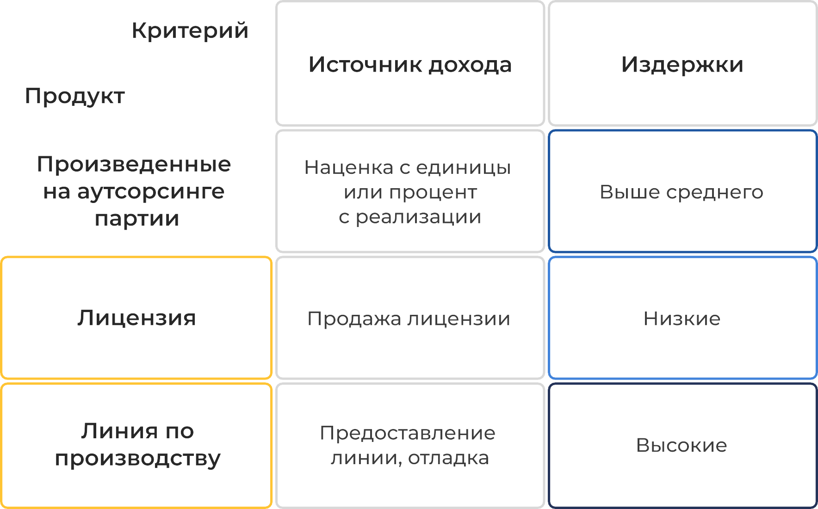
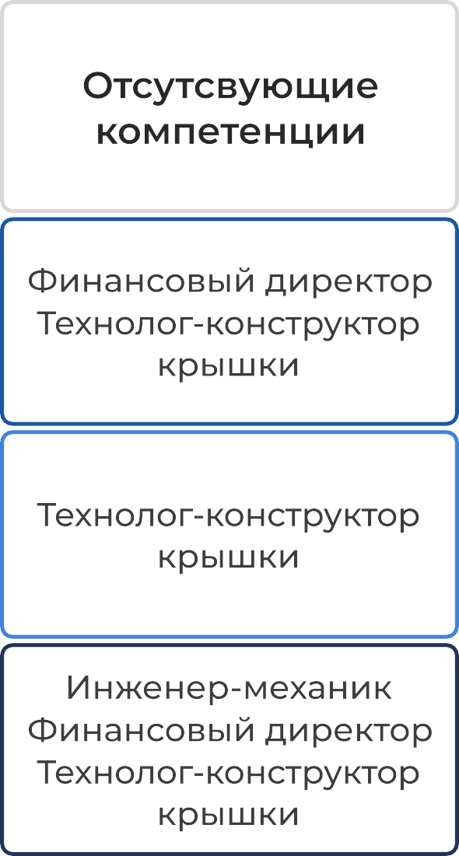
Стратегия коммерциализации

Slide 11
Финансовая модель
НИР: Оборудование — ручной ТПА (30 т.руб.), фрезерный станок (380 т.руб.) Материалы — формы (40 т.руб.), сырьё (20 т.руб.) Патентный поиск + поиск по ТЗ — аутсорс (40 т.руб.) Тестирование крышки, получение декларации — аутсорс (150 т.руб.) Регистрация ТЗ — 30 т.руб. Регистрация патента — 100 т.руб. Консультации экспертов-технологов — 50 т.руб. ФОТ и налоги — бартерно-долевая основа (10 т.руб. Х 18 Х 2 Х 1,3 = 470 т. руб.)
КР: Форма для литья — аутсорс (1200 т.руб.) Литье на пром. ТПА — аутсорс (80 т.руб Х 5 мес. = 400 т руб.) ФОТ и налоги — аутсорс (200 т.руб. Х 6 мес. Х 1,3 = 1560 т.руб.) Разработка линии (без ФОТа) — ?
Орг. моменты: Открытие юр. лица — 5 т.руб. Оплата юридического адреса на 18 мес. — 75 т.руб. Ведение бух. отчетности — аутсорс (15 т.руб. Х 18 мес. = 270 т.руб.) Юридические консультации — 100 т.руб.
Непредусмотренные расходы — 200 т.руб. (включая логистику)
5120 т.руб. + разработка линии (без ФОТа)

Slide 12
Дорожная карта
- выполнено
Выигран грант в размере 1 млн руб. [01.23]
Открыто юридическое лицо
[03.23]
Собрана рабочая команда (недостающие компетенции будут закрыты через аутсорс)
[06.23]
Получен прототип-MVP в виде 3D-модели
[06.23]
Приобретено оборудование (фрезерный станок и ручной ТПА) для создания промышленного образца [08.23]
Сделан заказ на патентный поиск [08.23]

Slide 13
Дорожная карта
- в планах
Доработка технологии и получение Товарного знака
[10.23]
Подача заявки на патент, получение патента
[11.23 — заявка на патент, 09.24]
Получение гранта от "Фонда-М" в размере 3-4 млн руб.
[02.24]
Партнерство на договорной основе для создания пробной партии продукта
[03.24]
Доработка конструкции под вещество партнера [03.24]
Производство первой партии крышки на промышленном оборудовании [07.24]
Разработка полноценной линии по дозации и засыпке смеси, а также сборке крышки [10.24]
Поиск путей реализации линии (самостоятельно через инвестора / получение предзаказа на железо и его производство) [12.24]

Slide 14
Конструкция крышки-контейнера

Slide 15
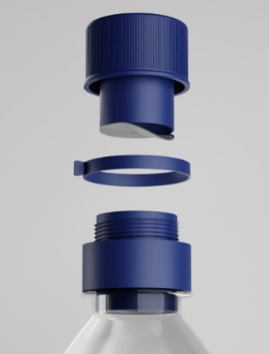
Мокап финального варианта крышки
Напечатанная на 3D-
принтере
модель

Slide 16
Ожидаемые бизнес-результаты на год-полтора
Получение патента на полезную модель/изобретение
Отладка производственной линии с предельными значениями производства крышки в 1 млн шт./год
Разработка полноценной линии по обеззараживанию тары, дозации и засыпанию вещества со сборкой крышки
Партнерство на договорной основе с крупным производителем сухих смесей
Выход на рынок конечного продукта

Slide 17
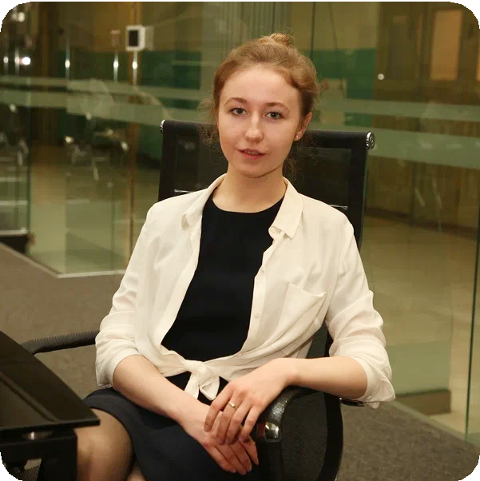
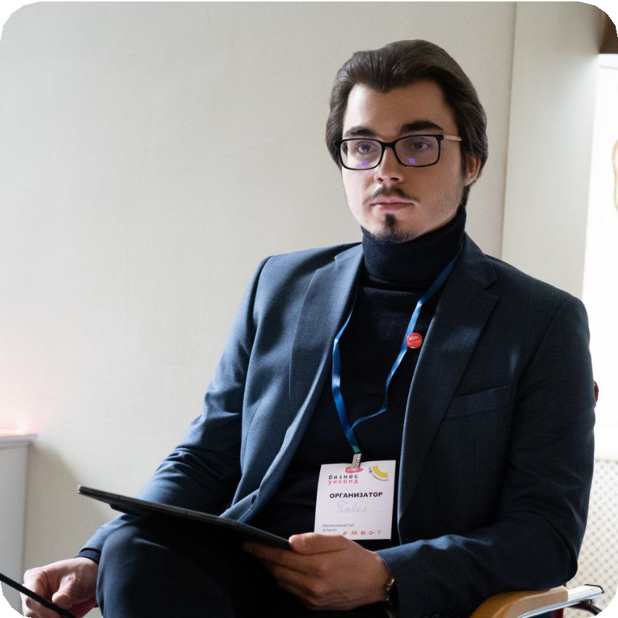
Команда
Руководитель, исполнительный директор ООО
Связи с общественностью, ген.директор ООО
Светлана Ким
Александр Тетерин
Копирайтер, дизайнер
Инженер-конструктор
Работа в российской компании главным копирайтером 1,5 года
10летний опыт работы с производственным оборудованием для обработки металлов и переработки полимеров
+ команда из 12 инженеров разных специальностей
Татьяна Куркина +7 (926) 693 86 62 @Tatyana_Kurkina Tatyana.andreevna2002@yandex.ru
ООО ‘ВЕКК’ OOO.VEKK@yandex.ru ИНН: 9715 4429 34 КПП: 771 501 001 ОГРН: 12377 00154 86708:15

